Slide 1
ХОРОВОД ДРУЖБЫ
Я , ты , он, она –
Вместе целая страна, Школьная страна. И не даром школа живет и работает под девизом : «МИР КАК ШКОЛА,
ШКОЛА КАК МИР!»
проект
Исполнители проекта:
Аржанова Ольга 6 к.л
Гамидова Айтадж 6 кл.
Зыкова Кристина 6 кл.
Лалаева Айшан 6 кл.
Маревич Валентина 9 кл.
Сорока Сергей 6 кл.
Тормосина Екатерина 9 кл
Тен Алина 6 кл.

Slide 2
ЦЕЛИ И ЗАДАЧИ ПРОЕКТА
Цель: изучение народных костюмов представителей национальностей обучающихся в МОУ СОШ № 48 Ворошиловского района г.Волгограда
Для достижения цели необходимо :
знать, ребята каких национальностей учатся в школе;
найти причины возникновения костюма (климатическая зона, основное занятие, традиции);
особенности костюма (основные элементы);
разработать схемы выполнения костюмов;
разработать технологию изготовления костюмов и подбор материалов.
Результат работы – макеты кукол в национальных костюмах

Slide 3
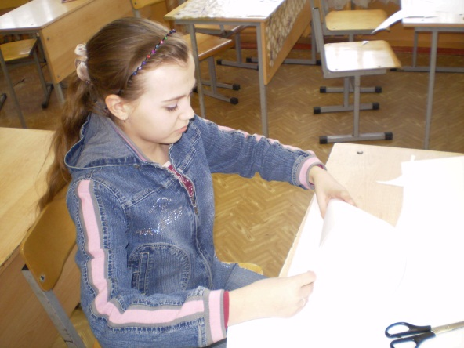
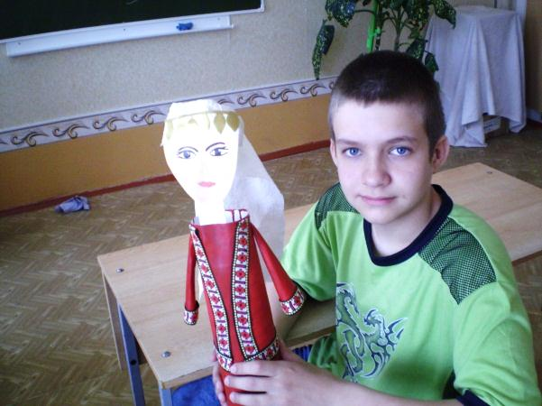
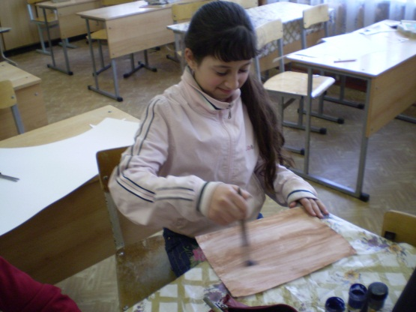
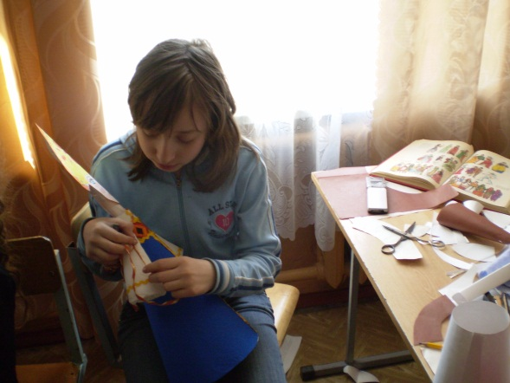
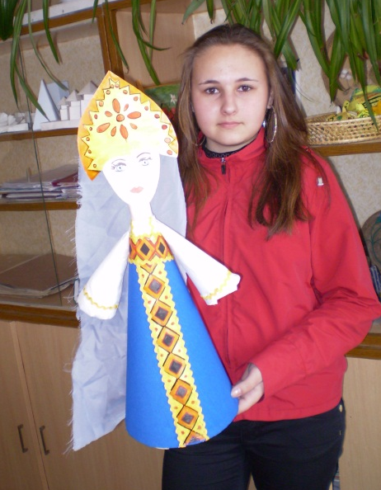
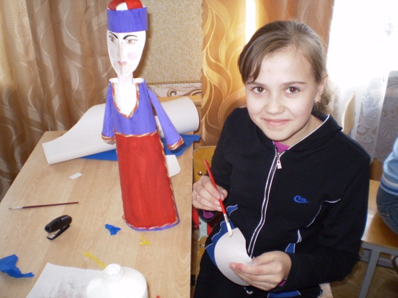
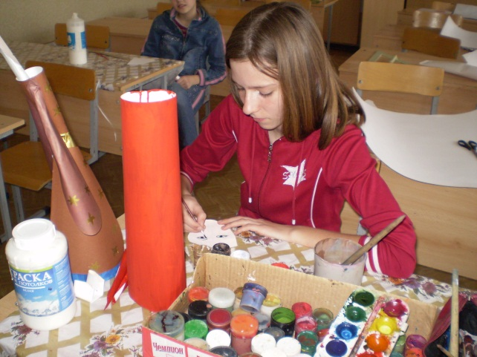
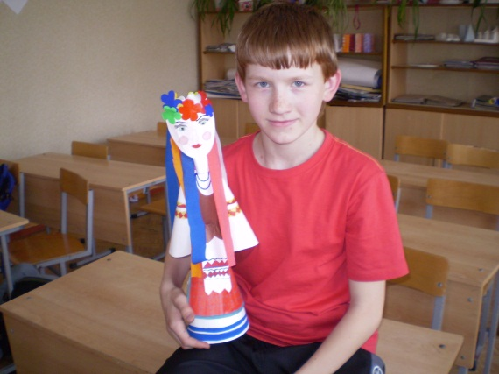
Работа творческой мастерской

Slide 4
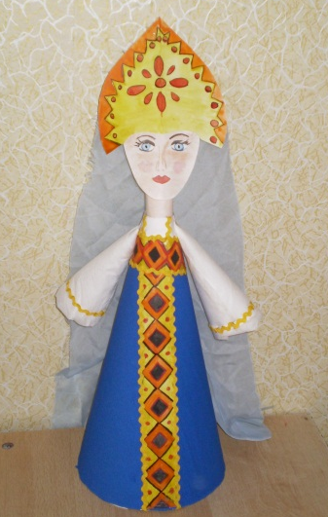
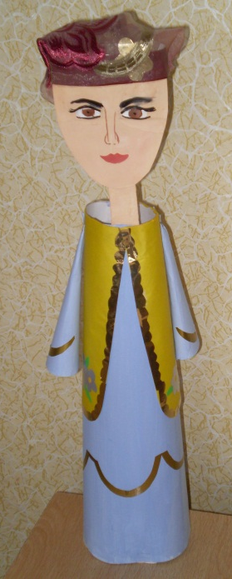
ХОРОВОД ДРУЖБЫ

Slide 5
Итогом занятий является выставка детских работ декоративно-прикладного творчества, что дает детям возможность в новых условиях заново увидеть и оценить свои работы, ощутить радость успеха. Работы выполнены с использованием различных материалов. Многие работы применяются в оформлении школы

